Slide 1
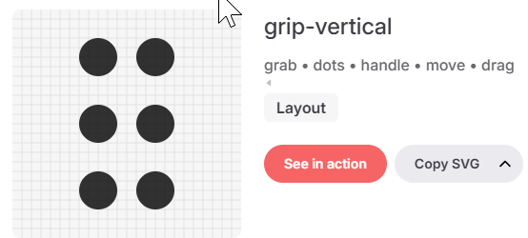
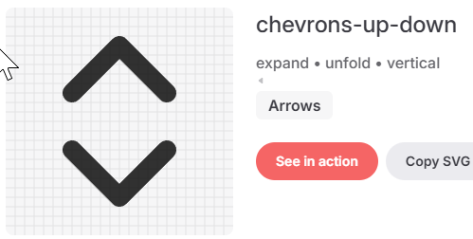
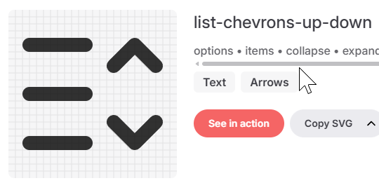
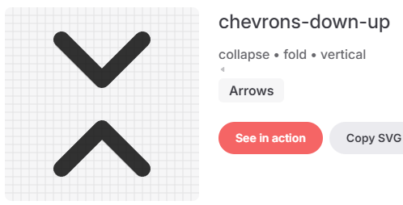
Combined = 1 button
Click+hold = drag
Click =expand
(when collapse)
Concept
Combined = 1 button
Click+hold = drag
Click =collapse
(when expanded)
Individual icon

Slide 2
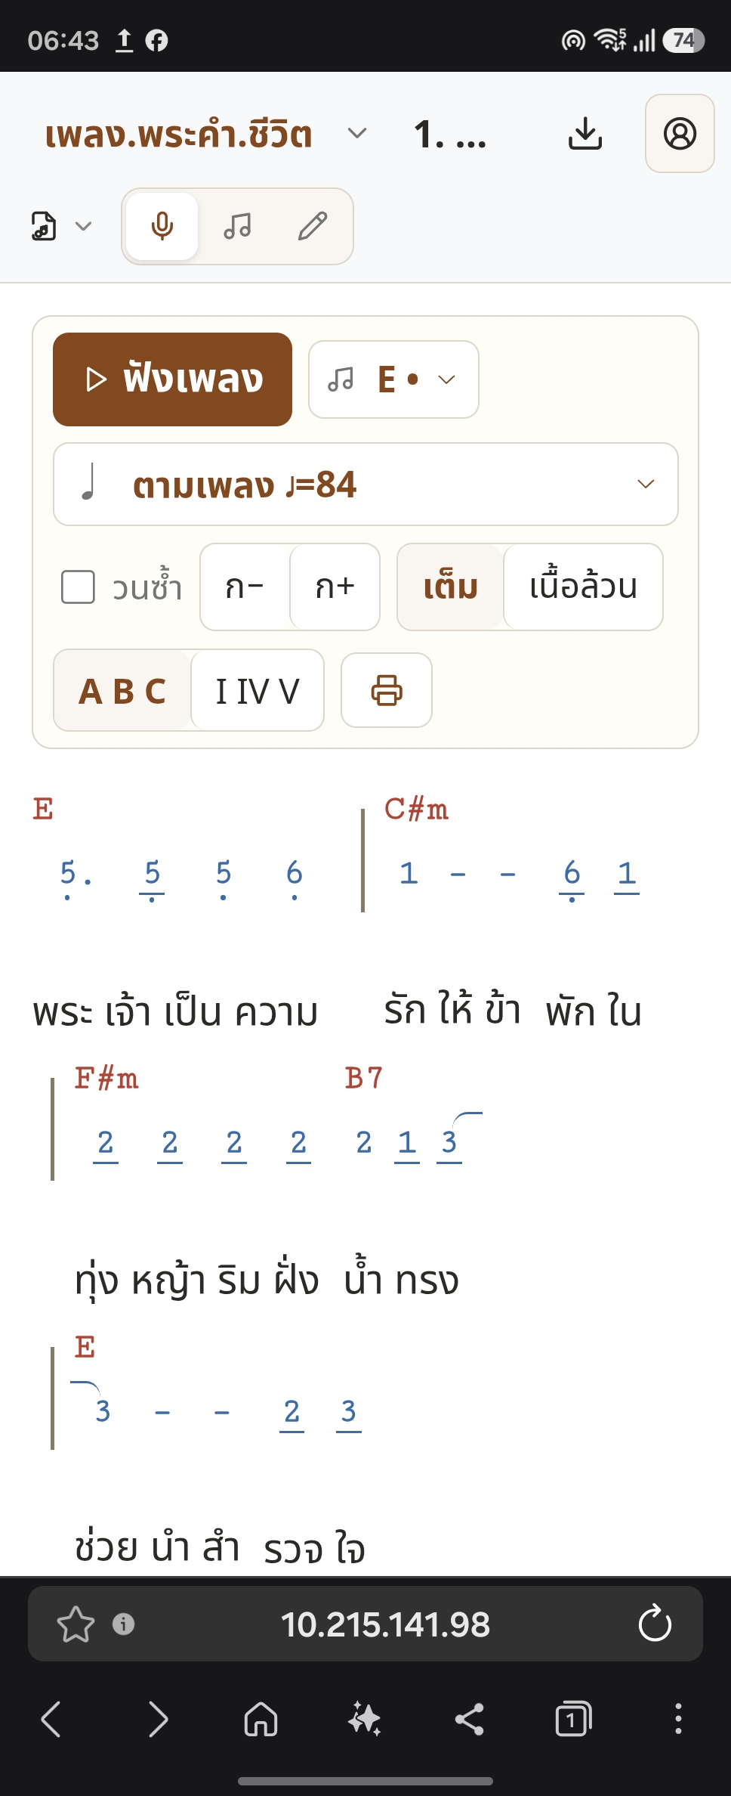
เปลี่ยนเป็น hamburger
ดีกว่าไหม เพื่อประหยัดที่
ชื่อเพลงจะได้ยาวเต็มที่
ย้าย download ไปอยู่ dock key ด้วย
ควรออกแบบใหม่หมด เป็น
Music control ด้านล่าง
ใช้ sticky mobile dock key
ช่องว่างระหว่างบรรทัดโน้ตกับเนื้อ
ควรแคบกว่านี้
ช่องว่างระหว่างห้องใหม่ ควรกว้างกว่านี้

